Slide 1
ГАЛАКТИКИ

Slide 2
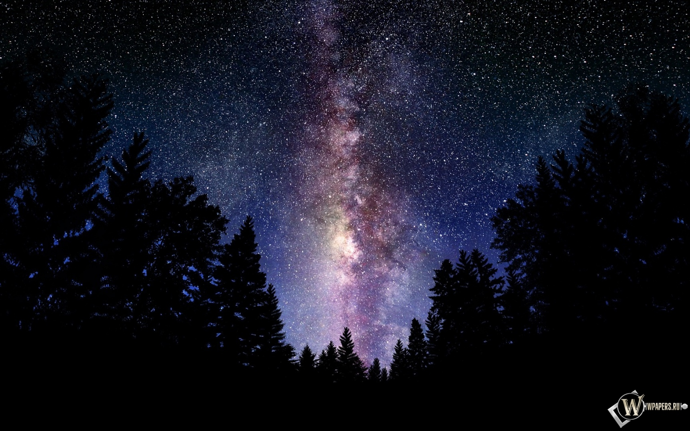
МЛЕЧНЫЙ ПУТЬ

Slide 3
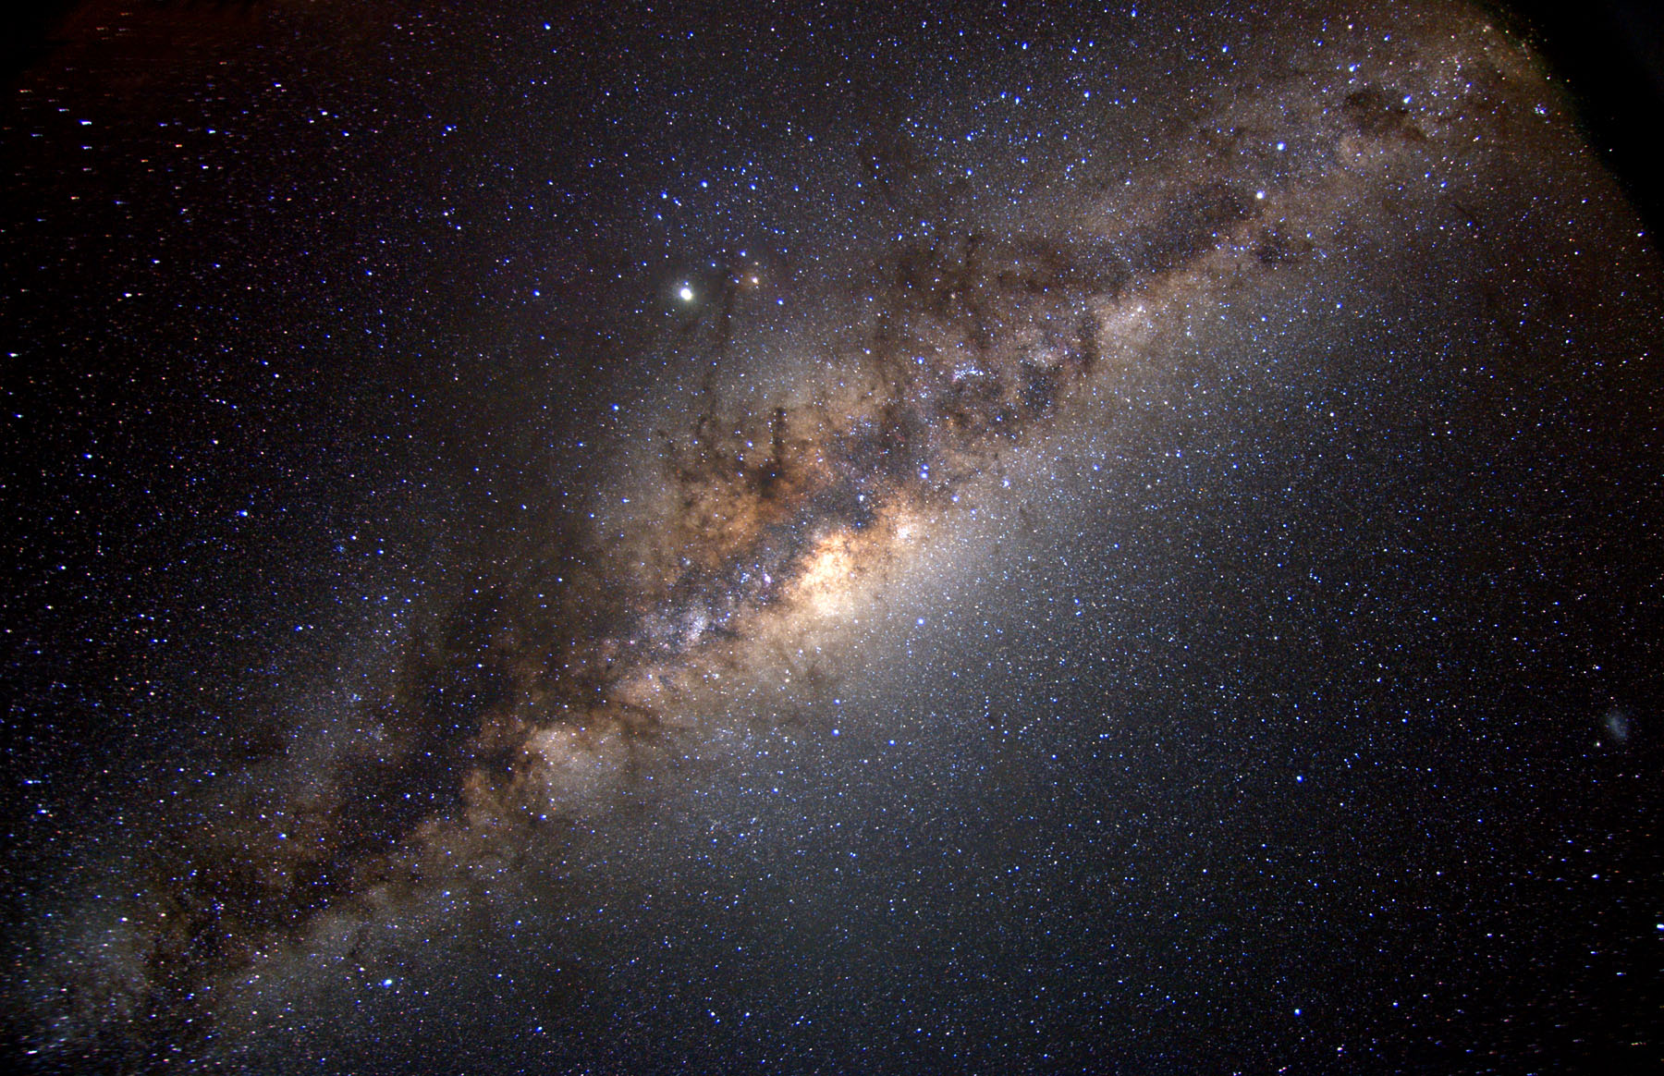

Slide 4
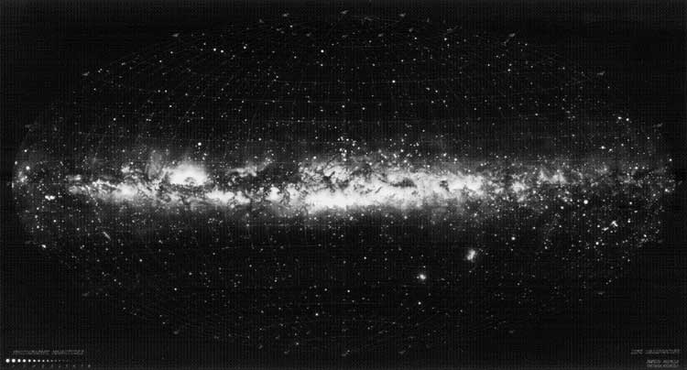

Slide 5
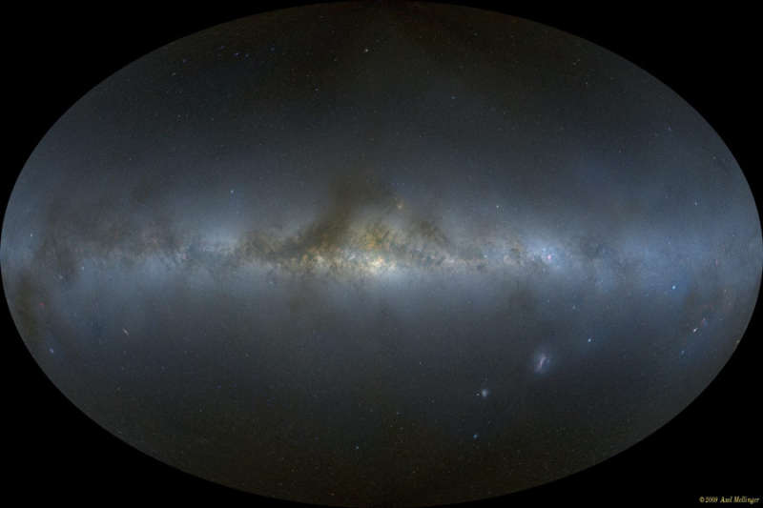

Slide 6
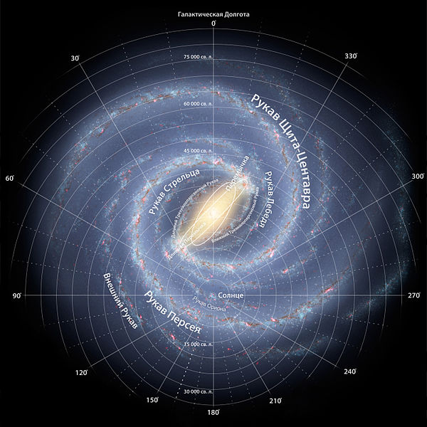

Slide 7
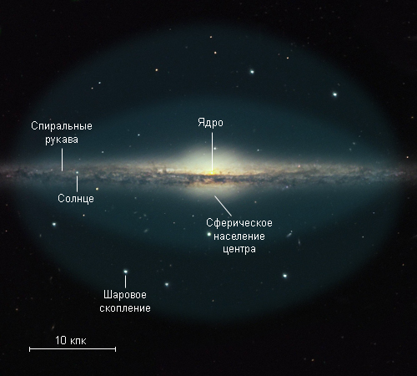

Slide 8
Население Галактики
Галактика содержит две основных подсистемы (два компонента), вложенные одна в другую и гравитационно-связанные друг с другом.
Первая называется сферической - гало, ее звезды концентрируются к центру галактики, а плотность вещества, высокая в центре галактики, довольно быстро падает с удалением от него. Центральная, наиболее плотная часть гало в пределах нескольких тысяч световых лет от центра Галактики называется балдж. (английское слово bulge переводится как вздутие).
Вторая подсистема - это массивный звездный диск. Он представляет собой как бы две сложенные краями тарелки. В диске концентрация звезд значительно больше, чем в гало. Звезды внутри диска движутся по круговым траекториям вокруг центра Галактики.

Slide 9
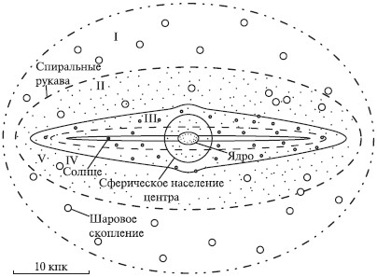
Звёзды галактического диска были названы населением I типа, звёзды гало - населением II типа.

Slide 10
Определение расстояния до центра Галактики
Какие способы есть?
Все очень сложно – мешает пыль
Большинство методов – косвенные

Slide 11
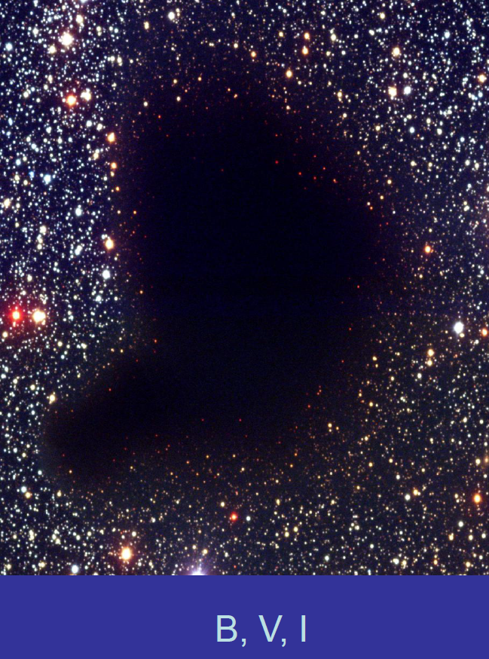
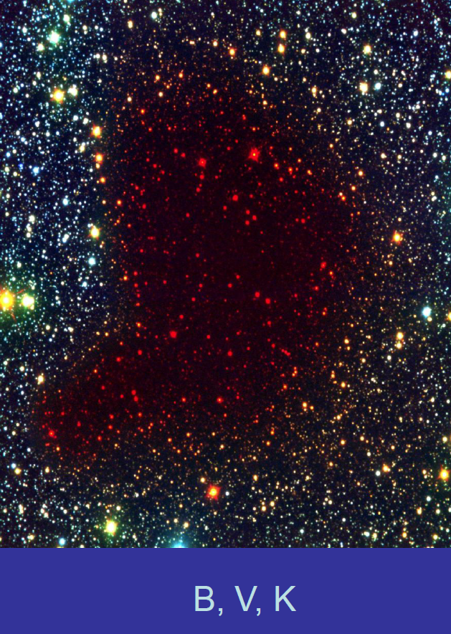
Глобулы

Slide 12
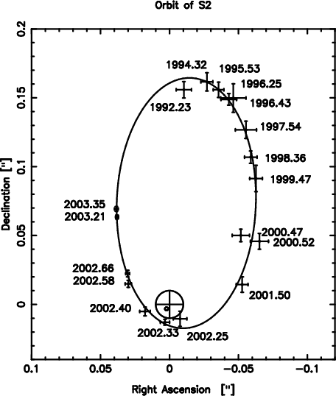
Существует большое число способов измерить расстояние до центра нашей Галактики. Большинство из них косвенные или многошаговые. Оценки расстояния получаются разными - от 5 до 10 кпк, наиболее достоверные лежат в интервале от 7 до 8.5 кпк. Однако, недавно был предложен новый прямой метод определения этой величины.

Slide 13
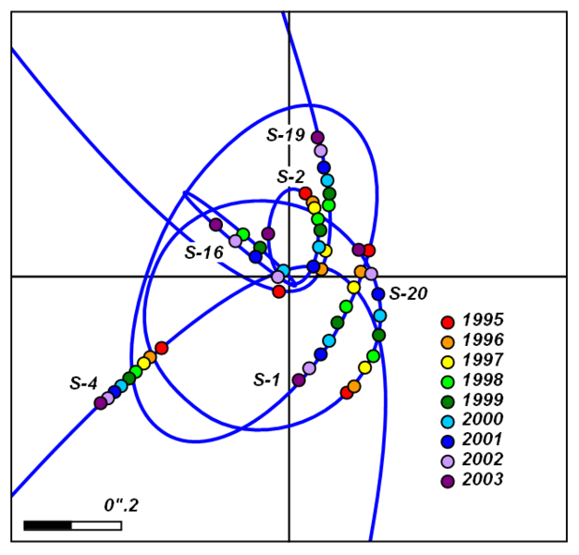

Slide 14
Что в центре?
К 1996 году были известны более 600 звёзд в области диаметром около парсека (25") вокруг радиоисточника Стрелец А*, а для 220 из них были надёжно определены радиальные скорости. Оценка массы центрального тела составляла 2-3·10⁶ масс Солнца, радиуса — 0.2 св. лет
В настоящее время разрешающая способность инфракрасных детекторов достигла 0.0003" (что на расстоянии 8 кпс соответствует 2.5 а. е.). Число звёзд в пределах 1 пс от центра Галактики, для которых измерены параметры движения, превысило 6000

Slide 15
Рассчитаны точные орбиты для ближайших к центру Галактики 28 звёзд, наиболее интересной среди которых является звезда S2. За время наблюдений (1992—2007), она сделала полный оборот вокруг чёрной дыры, что позволило с большой точностью оценить параметры её орбиты.
Период обращения S2 составляет 15,8 ± 0,11 лет, большая полуось орбиты 0,123" ± 0,001" (1000 а. е.), эксцентриситет 0,880" ± 0,003", максимальное приближение к центральному телу 0,015" или 120 а. е.
Точное измерение параметров орбиты S2, которая оказалась близкой к кеплеровской, позволило с высокой точностью оценить массу центрального тела. По последним оценкам она равна:

Slide 16
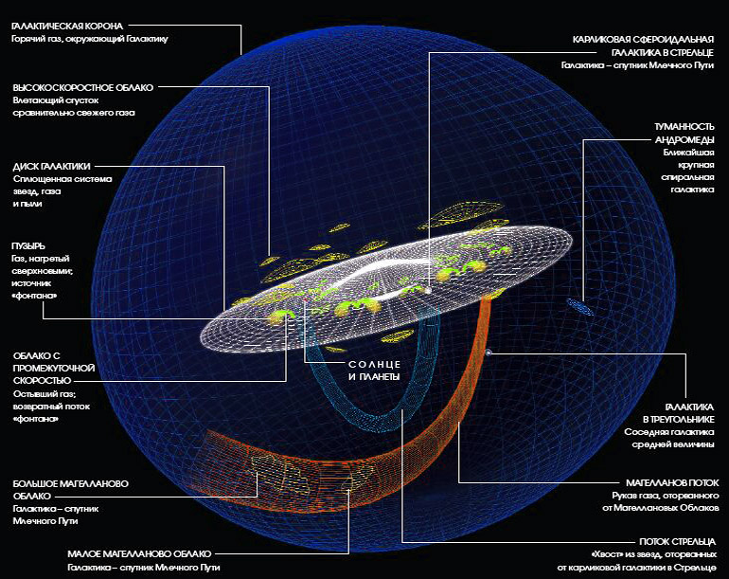

Slide 17
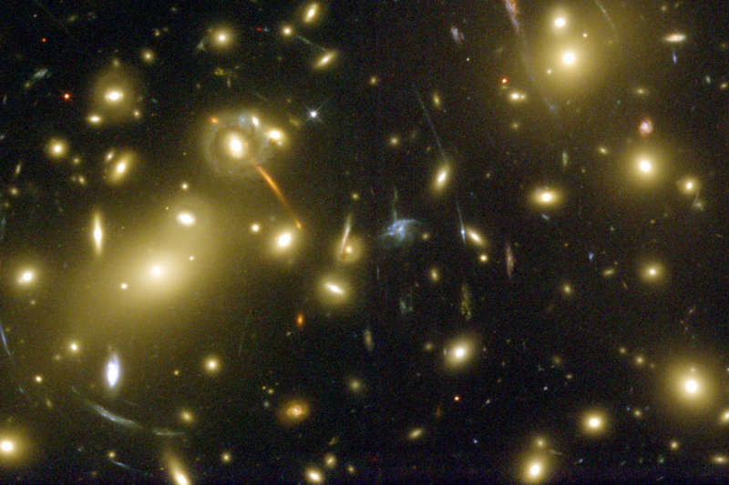
ДРУГИЕ ГАЛАКТИКИ

Slide 18
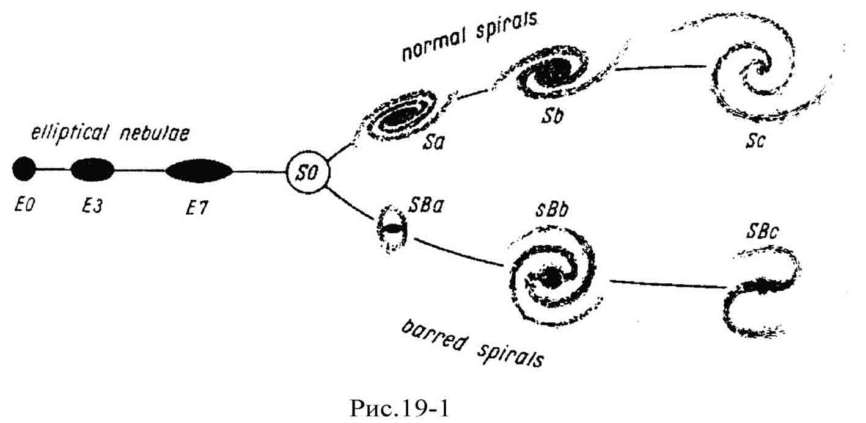
Классификация галактик
Американский астроном Эдвин Хаббл предложил свою классификацию в 1925 году, несколько видоизменив ее через 11 лет. Эта классификация послужила основой для позднейших классификационных схем

Slide 19
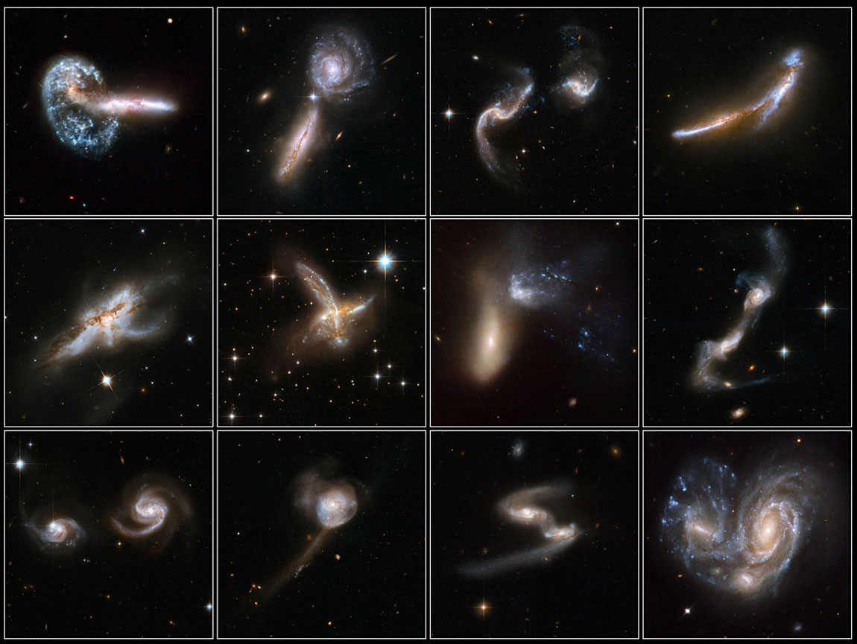

Slide 20
Все!

